Slide 1
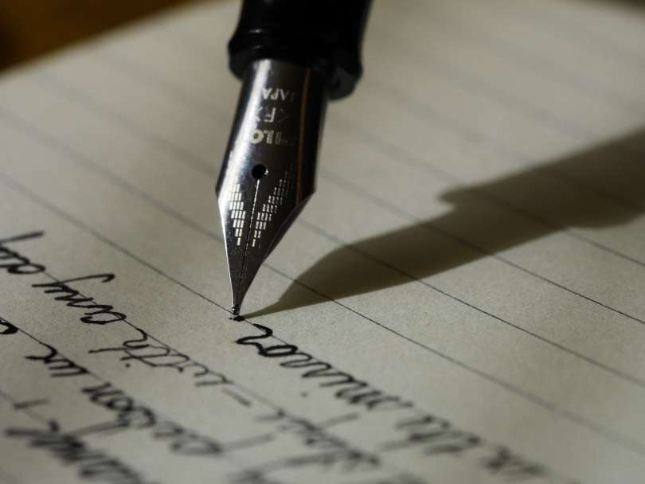
Pisanje pripovedi

Slide 2
Pregled nalog iz DZ str. 103 in 104:
Str. 103
1. naloga: b) c) c) c)
2. naloga: NE DA NE DA
3. naloga: Zavetišče je kraj ali stavba, ki daje komu zavetje.
4. naloga: Npr.: Laci je zbranim staršem in sorodnikom povedal, da jim je bilo na pustolovščini lepo in da jih ne bi bilo treba rešiti. Vendar je še veliko lepše biti na varnem in ob polni mizi hrane.
Str. 104
5. naloga: Hani je kuža. Bil je zelo vesel, da je spet videl svojo lastnico. Navdušen je bil nad sendviči in ljudmi, ki so bili z njimi zelo prijazni.
6. naloga: zadovoljen

Slide 3
PRED PISANJEM
Najprej pomisli na zanimiv dogodek.
V mislih razmisli, kaj bi lahko napisal:
v UVODU,
nato v JEDRU in
na koncu še v ZAKLJUČKU.

Slide 4
UVOD
O čem boš pisal?
Komu se je to zgodilo?
Kdaj in kje se je zgodilo?

Slide 5
JEDRO
Kaj se je zgodilo?
Natančno, v pravilnem vrstnem redu, opišeš potek dogajanja.

Slide 6
ZAKLJUČEK
Kaj si sklenil?
Kakšne so bile tvoje misli ob tem dogodku?
Kaj si se naučil?

Slide 7
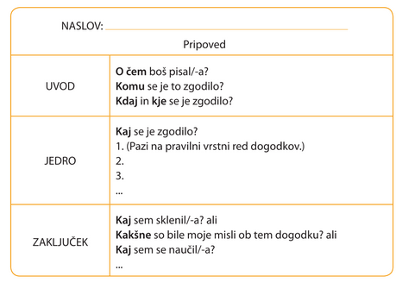
PO RAZMISLEKU
Si nekateri napišejo načrt pisanja:

Slide 8
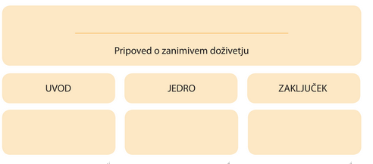
Načrt pisanja je lahko tudi v drugačni obliki:

Slide 9
Nato se lotim pisanja.
Upoštevam vse prej načrtovano v premisleku.
UVOD, JEDRO in ZAKLJUČEK ločim med seboj tako, da oblikujem odstavek.
Odstavek naredim s presledkom med vrsticami ali z zamikom vrstice.
UVOD in ZAKLJUČEK napišemo v ENEM odstavku.
JEDRO (glavni del besedila) je lahko v VEČ odstavkih.

Slide 10
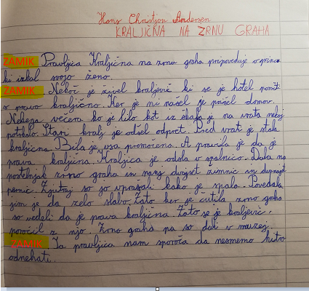
Primer z zamikom vrstice:

Slide 11
Napišem naslov. To lahko naredim pred pisanjem pripovedi ali pa na koncu pisanja.
Na koncu besedilo še pregledam in po potrebi tudi popravim.
Če je napak veliko, besedilo prepišem.

Slide 12
Pisanje pripovedi ob sliki
Najprej si sliko natančno ogledam.
Opazujem kdo je na sliki, katero okolje je prikazano, kateri predmeti so naslikani …
Nato razmislim kdo bi lahko bil glavni junak zgodbe, kdo bo v zgodbi še udeležen, kje se zgodba odvija, kaj se dogaja …
V mislih naredim načrt zgodbe (razmislim kaj bo napisano v uvodu, jedru in zaključku)
Lotim se pisanja.

Slide 13
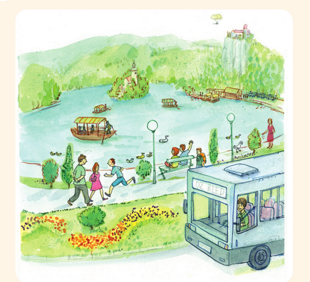
Primer slike iz DZ na str. 105:

